Slide 1
Team 07
R_Project_Data Analysis
+
발표자 : 이상명 20180821
조 원 : 김성수 20190211
정상철 20191048
정현수 20191091

Slide 2
목 차
표 지
목 차
Gantt Chart
주 제
고려 요소
최종분석목표
Action Item
Q&A
5. Action item
1. Gantt Chart
3. 고려요소
2. 주제
4. 최종 분석 목표
6. Q&A

Slide 3
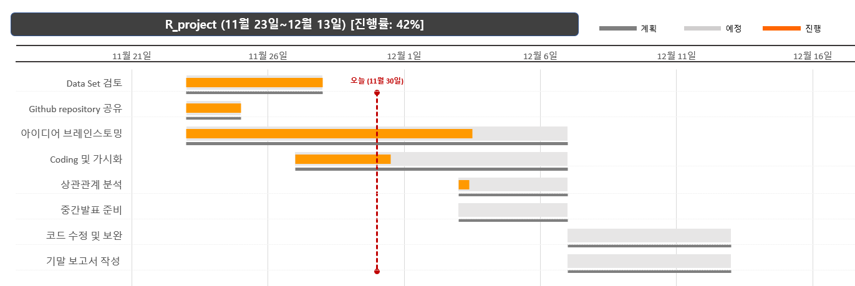
Gantt Chart
표 지
목 차
Gantt Chart
주 제
고려 요소
최종분석목표
Action Item
Q&A

Slide 4











주제 : 국가별 전술 파악(남,여 구분)
표 지
목 차
Gantt Chart
주 제
고려 요소
최종분석목표
Action Item
Q&A
2018 남자 월드컵 C 조
2019 여자 월드컵 F 조
Notes:
주제는 : 국가별 전술 파악(남,여)
우승 국가를 중심으로 전술을 파악할 것 이기 때문에 사진은 각 월드컵에서 우승국가가 포함된 조를 나타내었다.
사진에서 나타낸 국가이외에도 다른 국가들도 전술을 파악할 것입니다.

Slide 5

고려 요소
포지션 별 나이 대(age_yrs)
포지션 별 선수의 수(pos)
포지션 별 선수의 출전 횟수(caps)
포지션 별 골 수(goals)
그룹별 포지션 비율(group)
표 지
목 차
Gantt Chart
주 제
고려 요소
최종분석목표
Action Item
Q&A
Keyword : Position
Notes:
다음으로는 전술 파악을 위한 고려 요소입니다. 키워드는 포지션이고~

Slide 6



최종 분석 목표
표 지
목 차
Gantt Chart
주 제
고려 요소
최종분석목표
Action Item
Q&A
조별 전략 분석
국가별 차이점
우승팀 전략 분석
- 상위팀과 하위팀 비교
남,여 축구팀 전략 분석
- 국가별 남,여 축구팀 비교
Notes:
분석된 전술을 바탕으로 3가지의 최종 분석 목표를 생각중입니다
조별 전략 분석, 우승팀 전략 분석, 남녀 축구팀 전략 분석

Slide 7
Action item
표 지
목 차
Gantt Chart
주 제
고려 요소
최종분석목표
Action Item
Q&A
 | 담당자 | 시작일 | 종료일 | % 진행률 | 상태 | 비고
브레인 스토밍 | 전 체 | 11월 26일 | 12월 06일 | 80% | In Progress | -
요소 구체화 | 전 체 | 11월 26일 | 12월 06일 | 65% | In Progress | -
Coding | 전 체 | 11월 28일 | 12월 06일 | 35% | In Progress | -
그래프 가시화 | 전 체 | 11월 28일 | 12월 06일 | 20% | In Progress | -
상관관계 분석 | 전 체 | 11월 28일 | 12월 06일 | 10% | In Progress
코드 수정 및 보완 | 전 체 | 12월 07일 | 12월 14일 | 0% | Not Started | -
보고서 작성 | 전 체 | 12월 07일 | 12월 14일 | 0% | Not Started | -

Slide 8
Thank You !
Q&A

